Slide 1
말 다 못한 Android KTX 와 재밌는 Handling LifeCycle

Slide 2
시작하기 전….
솔직히 말해서 Kotlin Extension 랑
Android Kotlin Extensions 랑 서로 같은 것인 줄 알고
헷갈렸어요..
저번에 발표한 내용은 Android Kotlin Extensions 였다는 것을 알게 되었어요.
그래서 Android KTX 에 대해 알려 드릴게요!

Slide 3
시작하기 전….
그리고 Handling LifeCycle 도 알려드릴게요!

Slide 4


What is Android Kotlin Extensions?
Google I/O 2018 에 JetPack 패밀리가 된 친구
이 친구의 목표는
findViewById() 랑
Butter Knife 를 죽이는거에요.

Slide 5
findViewByID
액티비티나 프래그먼트 등
레이아웃 파일에 선언된 여러개의 뷰(view)로
구성된 화면에서 특정 뷰의 인스턴스를 얻기위해 사용

Slide 6
findViewByID ‘s Problem
하지만 인자 값으로 들어가는 ID 값을 실수로 잘못 넣으면?
네. NPE 가 뜨거나 완전히 꼬여버리게 된다.
그래서.. 그걸 방지하기 위해 나온 것이…

Slide 7
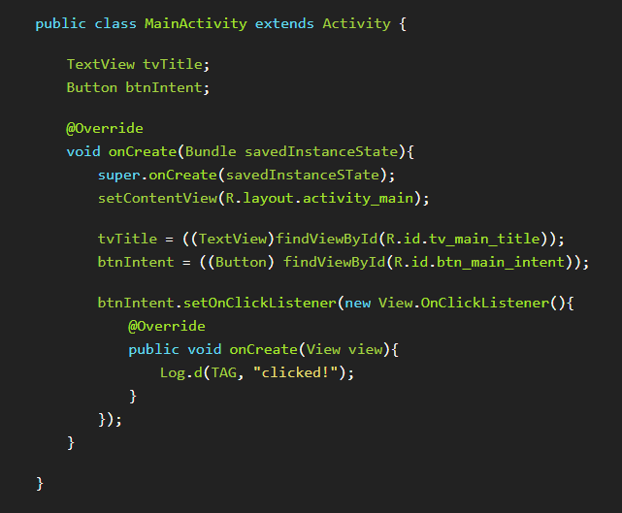
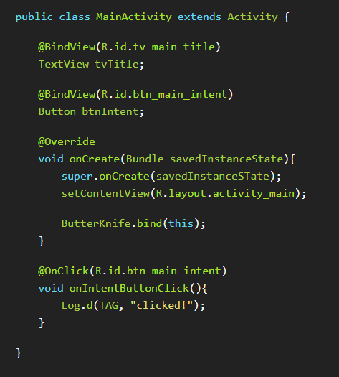
Butter Knife

Slide 8
그럼 Android KTX 는?
위에 과정들이 필요 없어요.
그냥 바로 view 에 적어놓은 id로 바로 접근 가능해요….
그렇게 Butter Knife 는 구딱다리 기술이 되었네요;

Slide 9
Android KTX 시작하기
JetPack 기준이 아닌 기존의 방법으로 알려 드릴게요.
밑에 거 gradle 에 추가
Import 하기
apply plugin: 'kotlin-android-extensions'
import kotlinx.android.synthetic.main.레이아웃명.*

Slide 10
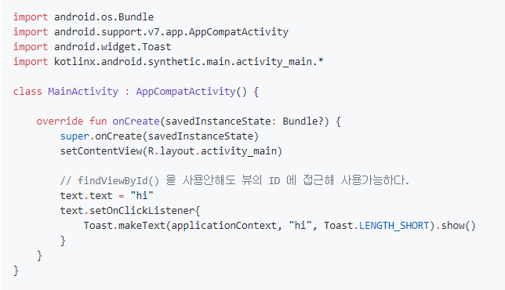

Slide 11
이제 Extension 을 통해
Android Kotlin Extensions 을 구현해보자
Kotlin 의 Extension 을 통해
자신이 원하는 Android KTX 를 만들 수 있어요.
다시 말해, Android 에서 사용되는 메서드를 Extension 을 통해 코드를 보다 짧고 유용하게 짤 수 있다는 거에요!

Slide 12

문자열을 Uri 변환하는 코드다.
Uri 객체의 Static 메서드를 참고하지 않고
String에서 Uri로 변환을 하고 있다.
KTX 사용

Slide 13
Uri 객체의 Static 메서드를 참고하지 않고
String에서 Uri로 변환을 하고 있다.

Slide 14


Slide 15


sharedPreferences
KTX 사용

Slide 16
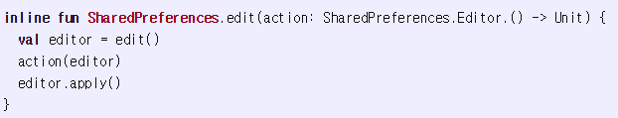

Slide 17

Handling Lifecycles
액티비티와 플래그먼트에 생명주기의
상태 변경의 응답을 통해 작업을 수행 하는 것을 말해요.

Slide 18
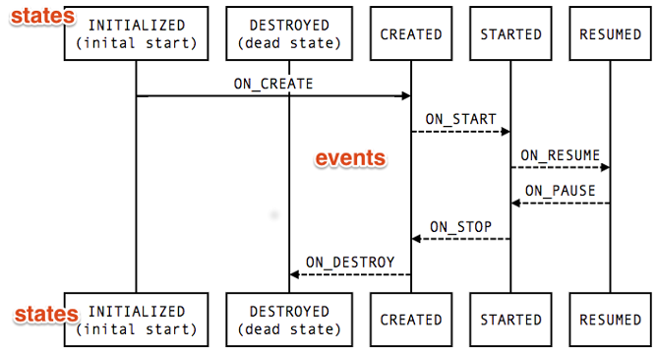
다시 말해, 여기 밑에 있는 생명주기 구조의 States 나 Events 의 응답에 따라 작업 할 수 있다는 것이다!

Slide 19
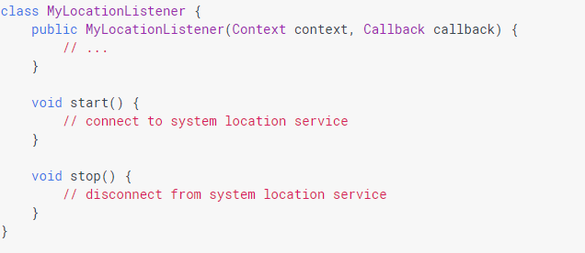
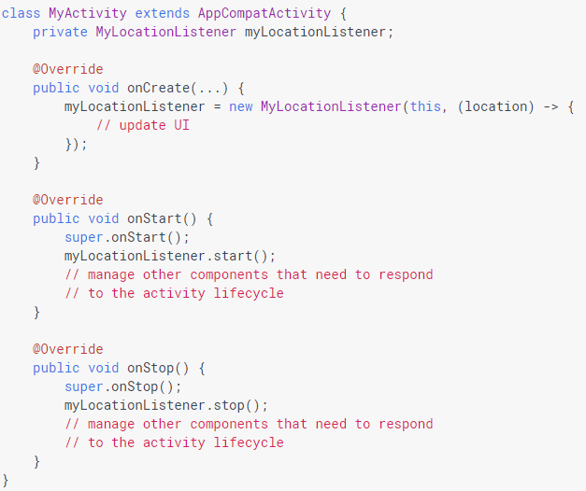
코드가 짧아 보이지만 현실은
onStart 와 onStop 가
많이 커지게 되고
onStart 에서 시작하는 것도 어렵다.
onStart 상태에서 액티비티가 꺼지면
onStop 상황이 없어지기 때문이다.
어떻게 하면 좋을까?
Location Listener 예제

Slide 20
android.arch.lifecycle
LifeCycle 클래스
Activity나 Fragment의 component의 lifecycle 상태를 가지며, 다른 object가 이 상태를 observing할 수 있도록 해요.

Slide 21
android.arch.lifecycle
내부에 2가지 Enum 있어요
LifeCycle.Event
LifeCycle.State
ON_ANY
ON_CREATE
ON_DESTROY
ON_PAUSE
ON_RESUME
ON_START
ON_STOP
CREATED: onCreate() 이후나 onStop() 직전에 바뀜
DESTROYED : onDestory()가 불리기 직전에 바뀜
INITIALIZED: onCreate()가 불리기 직전에 바뀜
RESUMED: onResume()이 불린 이후에 바뀜
STARTED: onStart() 이후나, onPause() 직전에 바뀜

Slide 22
LifecycleObser
내부에 2가지 Enum 있어요
LifeCycle.Event
LifeCycle.State
ON_ANY
ON_CREATE
ON_DESTROY
ON_PAUSE
ON_RESUME
ON_START
ON_STOP
CREATED: onCreate() 이후나 onStop() 직전에 바뀜
DESTROYED : onDestory()가 불리기 직전에 바뀜
INITIALIZED: onCreate()가 불리기 직전에 바뀜
RESUMED: onResume()이 불린 이후에 바뀜
STARTED: onStart() 이후나, onPause() 직전에 바뀜

Slide 23
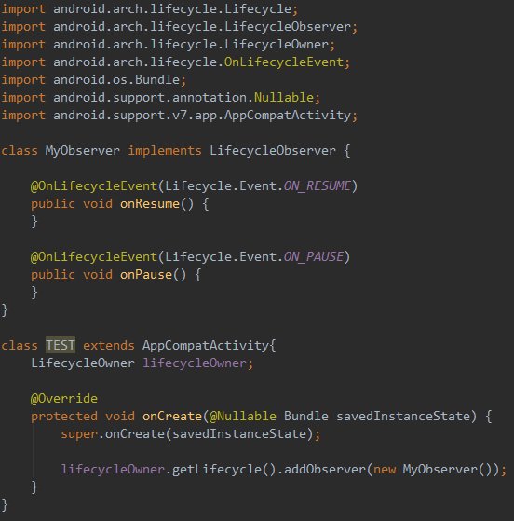

Slide 24
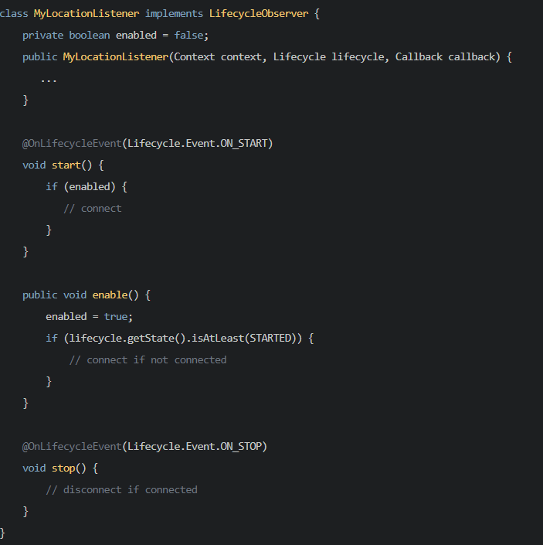

Slide 25
